Slide 1

대전보건대학교생을 위한 필수 아이템
모바일(비대면) & 하나은행 용전동지점 신청 가능

Slide 2
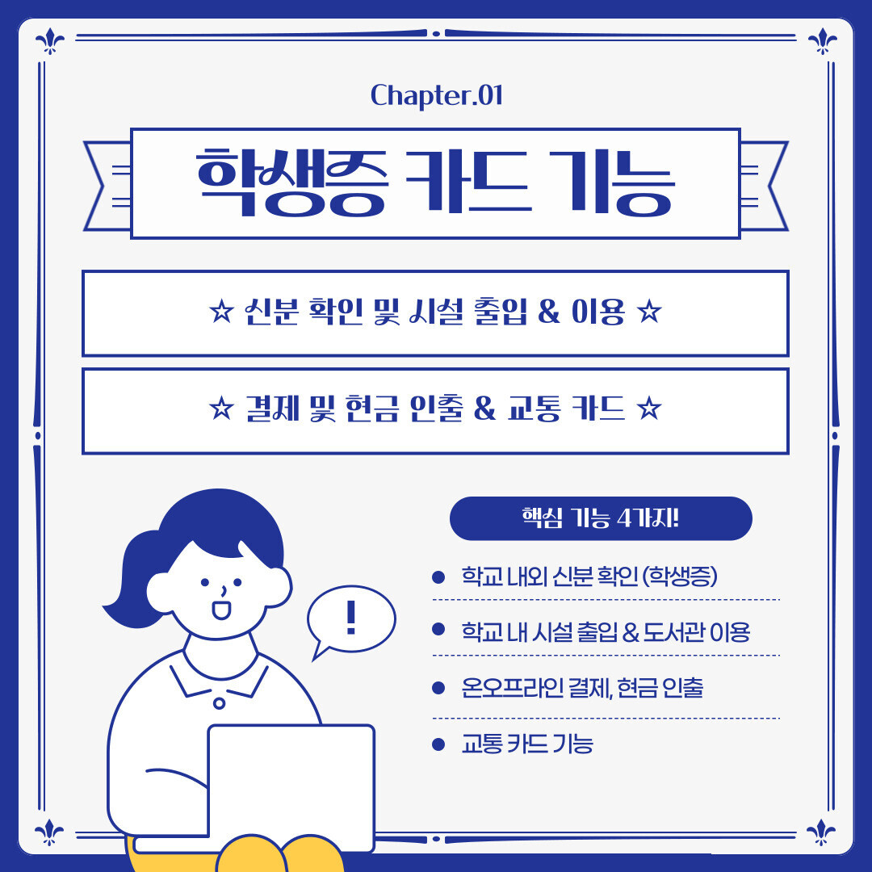

Slide 3
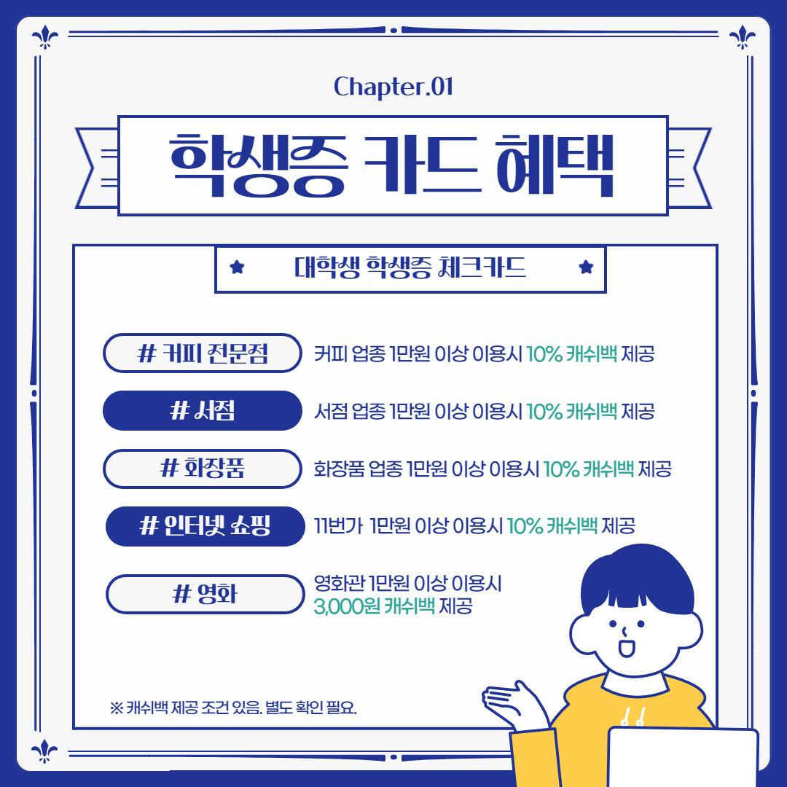

Slide 4


Slide 5
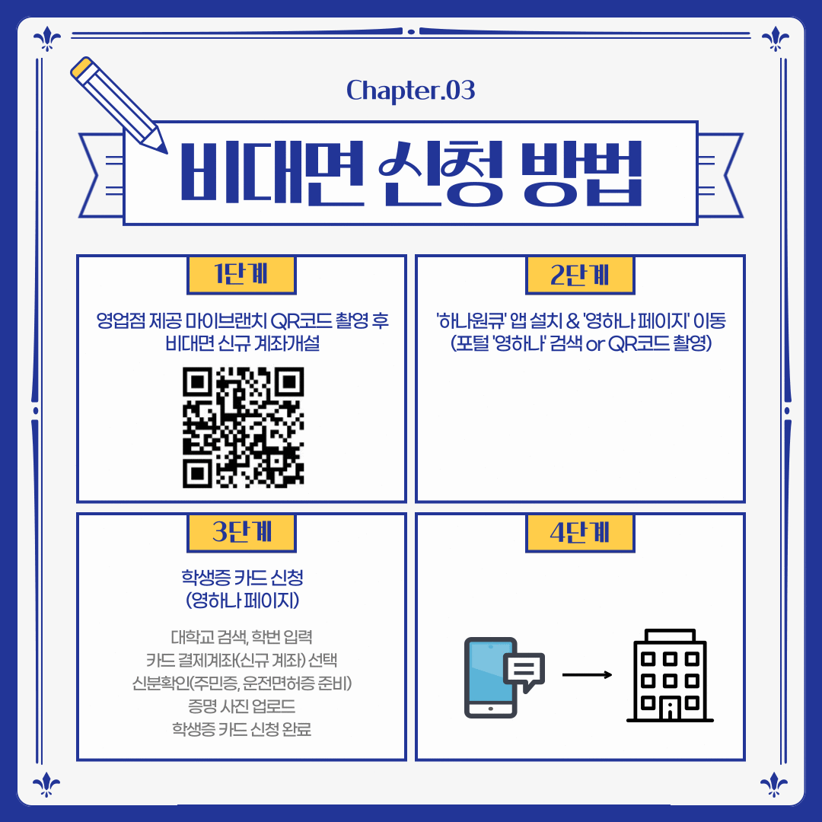
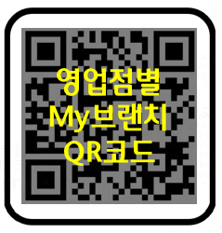
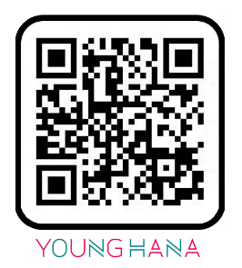
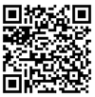
교부일/교부장소에서 수령

Slide 6
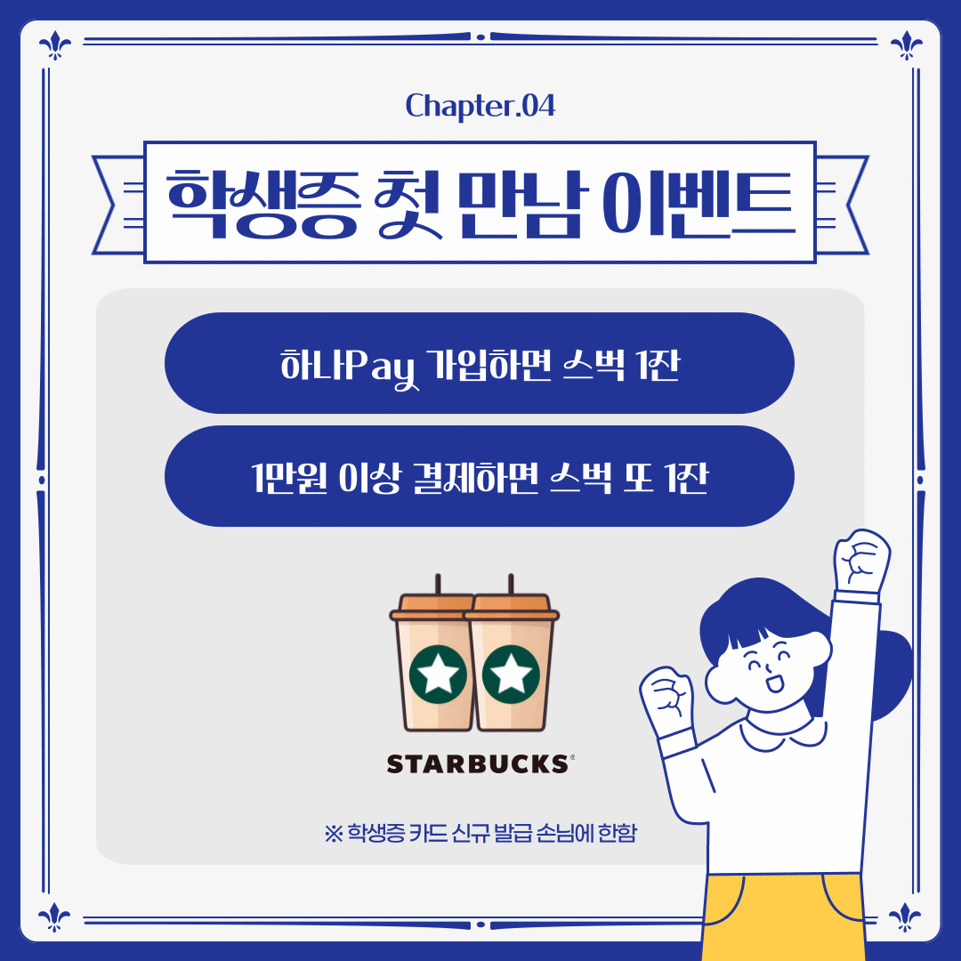

Slide 7




대전보건대학교 학생증 카드
신입생 및 편입생 (외국인 제외)
2025.03.04(화) ~ 03.31(월)
2025.04.08(화) ~ 04.10(목)
042-625-1111(하나은행 용전동지점)

